Slide 1



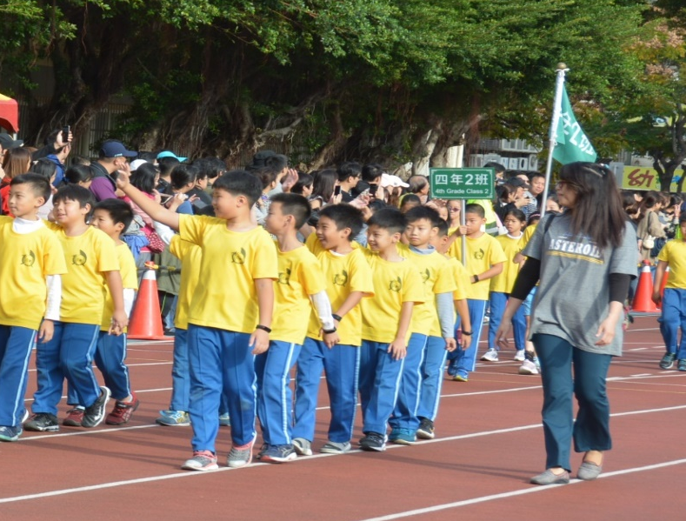
體表會Happy Go

Slide 2




進場有精神

Slide 3
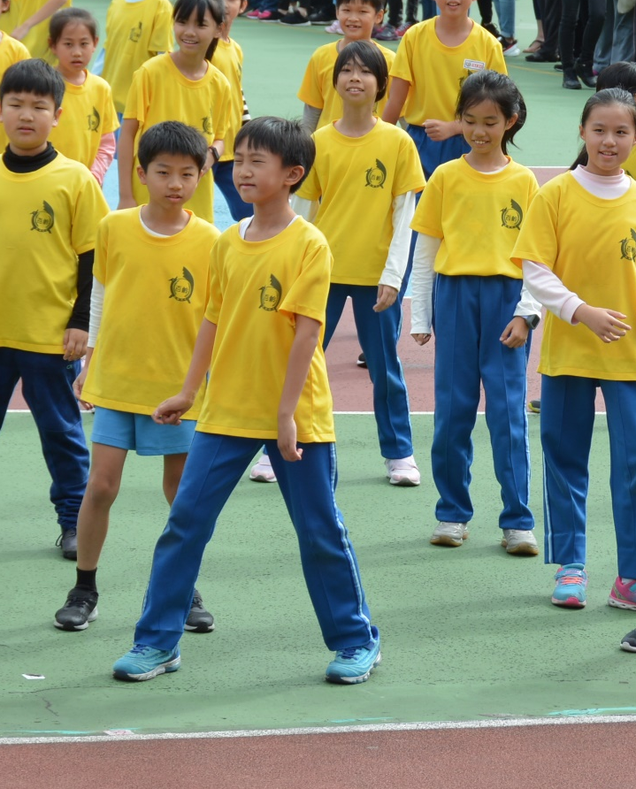
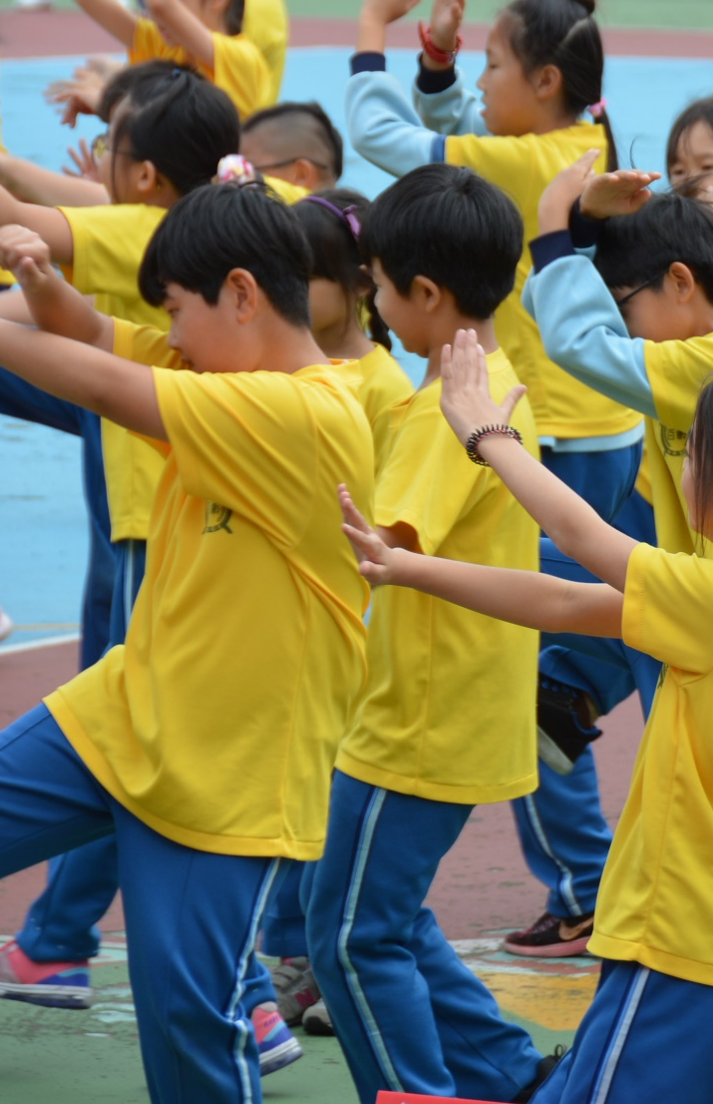
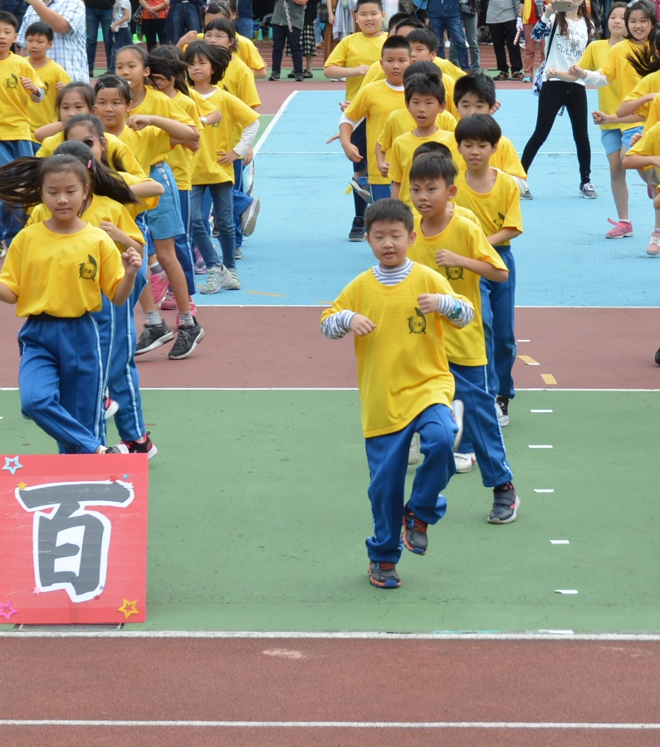
演出超精彩
抖肩舞
密大腿
自由發揮

Slide 4

THE END

